Slide 1
NEW POWERPOINT
MoTor 너는 누구냐
Presentation b y 이성일

Slide 2
목 차
01모터특징 및 종류
02모터 사용용도
03모터 실활용및
모터모듈

Slide 3
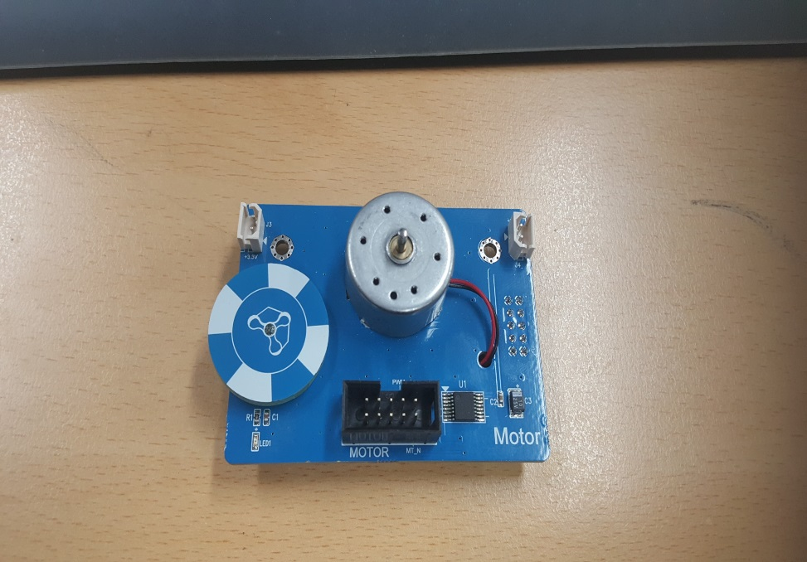
MoTor란 무엇인가?
사람으로 치자면 심장역할을 하는 제품으로, 전기 에너지를
물리적 법칙에 따라 기계적인 에너지로 변환시켜,회전 또는
직선운동의 동력을 얻어 우리의 생활에 편리함을 제공해주는
구동장치 입니다.
쉽게 말해 전력을 이용해 회전운동의 힘을 얻는 기계를 말합니다.

Slide 4
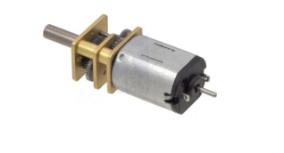
MoTor 의 특징
1. 시동 및 운전이 용이하고
2. 부하에 적합한 기종을 선택하기 쉽고
3. 소음 및 진동이 적고
4. 배기 공해가 없는 소형 경량의 원동기
즉, 쉽게 사용할 수 있고, 용도에 적합한 기종을 선택하기 쉽고,
소리나 진동이 적고, 공기오염이 없는 작은 원동기입니다.

Slide 5
MoTor 의 원리
http://yjh-phys.tistory.com/72

Slide 6
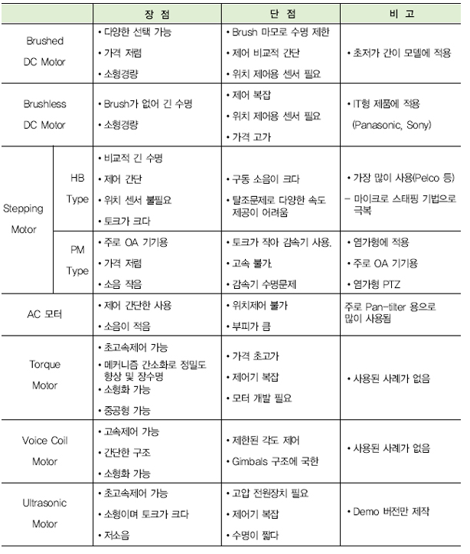
MoTor 의 종류

Slide 7
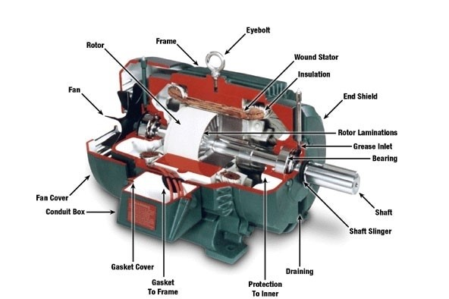
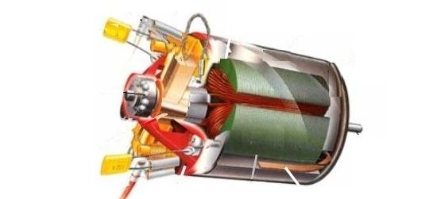
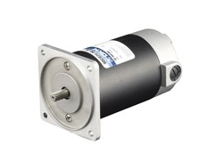
입력에 따른 전기의 종류
DC모터
DC 기어드모터
AC모터
1) AC모터
교류 전원 (가정용 220V 전기)을 사용하는 모터를 말합니다.
​저소음, 저진동과 반영구적 수명, 안정적인 성능이 장점입니다.
2) DC모터
직류 전원 (배터리)을 사용하는 모터를 말합니다.
기동 토크가 크고, 효율이 높으며 가격이 저렴하다는 장점이 있습니다.
3) DC 소형 기어드 모터
기동성이 좋다.
출력이 크고,
효율이 높다.
속도 제어가 용이.
정/역회전 변경 용이.

Slide 8
기어의 유무에 따른 분류
1) 기어드모터 (기어가 달린 모터)
모터의 속도를 감소 시키면서 파워를 높여줍니다. 회전축은
모터에 비해 천천히 돌지만 힘은 매우 쌔집니다.
모터의 무게에 비해 힘이 강하다는 장점이 있습니다.
하지만 쉽게 마모되고 파손률이 심하다는 단점이 있습니다.

Slide 9
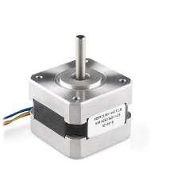
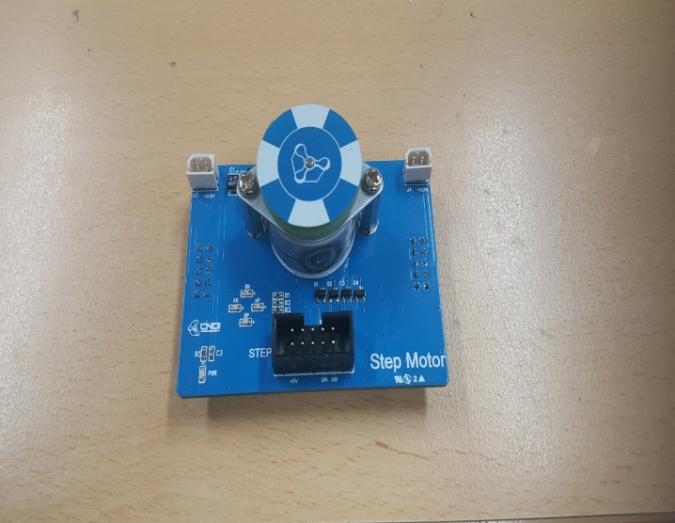
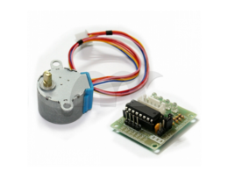
스테퍼 MoTor(STEP)
(스텝, 스테핑 MoTor)
1. 다수의 톱니모양 전자석이 금속기어를 중심으로 주변에
매치되어있으며, 이는 외로의 제어 회로로부터 전류를
받아 작동합니다.
(별도의 제어 장치 (드라이버)가 필요함)
2. 다수의 전자석이 하나하나 전력을 받아 서로 이어져 동작을
하게되며, 이를 통해 모터는 정밀한 제어가 가능합니다
(회전수 또는 정지 위치 등을 정확하게 맞춰줄 수 있음)
3. 하지만 진동, 소음 발생이 쉽고, DC모터에 비해 가격이
높다는 단점이 있습니다.

Slide 10
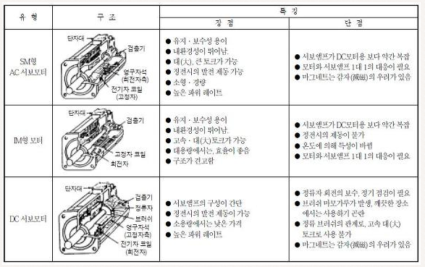
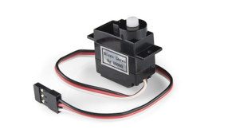
Serbo MoTor
AC 서보모터
기어를 이용해 단거리를 힘있게 움직여주는 유형의 모터를
말합니다.

Slide 11
Serbo MoTor
서보모터에는 자체적으로 모터 드라이버가 내장되어 있어서 쉽게 방향제어 할 수 있습니다.
하지만, DC 모터와 스테핑 모터는 모터 드라이버가 내정되어 있지 않아 일반적으로 방향제어하기 힘듭니다.
DC 모터는 전압만 가해주면 일정한 방향으로 무한 회전하는 모터인 반면에, 스테핑 모터는 프로그래밍을 통한 시그널(신호)로 정밀한 각도 및 위치를 제어해서 시그널 신호로 제어를 해주어야 합니다.
그러므로 시그널을 제어해주는 스테핑 모터 드라이버를 사용하여야 합니다.
대부분의 스테핑 모터 드라이버로 DC 모터도 제어할 수 있습니다.

Slide 12
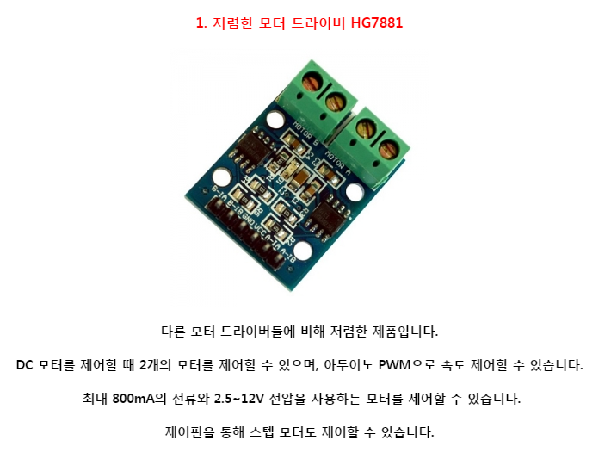
Serbo MoTor

Slide 13
Serbo MoTor
스테핑(스텝) 모터와 서보모터의 차이점.
스테핑모터 – 1. 펄스 신호를 받아 일정한 각도로 움직이는 모터
2. 입력 펄스 수와 모터의 회전각도가 완전히 비례하여 회전각도를 정확하게 제어가능
3. 스테핑 모터의 단점은 탈선현상이 일어나더라도 알 수가 없다. (서보모터와의 큰 차이점)
4. 탈선현상이란. 예를 들어 60도 각도로 움직여야 할 모터가 탈선 되어 70도 각도로 움직였다 하더라도 문제점을 찾지 못함.
5. 특성상 누적 오차가 발생할 요지가 상당히 큼.
6. 때문에 매우 정교하고 정밀한 위치 제어에 큰 어려움이있음.

Slide 14
Serbo MoTor
스테핑(스텝) 모터와 서보모터의 차이점.
서보모터 – 1. 정밀 위치제어에 있어 가장 많이 쓰이며 만능이라고 할 수 있다.
2. 위치제어, 속도제어, 토르크 제어까지 할 수 있다.
3. 하지만 가격이 비싸다.
4. 서보모터는 스테핑 모터와 달리 원하는 위치를 정확하게 이동
할 수 있다.
5. 움직인 위치값을 정확하게 일어들여 그 오차값을 자동으로 계산 하는 되먹임 제어가 가능하다.
6. 모터의 회전마다 센서가 붙어있어, 모터의 회전각도 마다 그 센서 들이 각도의 값을 읽어 내기때문에 오차가 적고 탈선 현상이 거의 없다.
7. 서보엠프가 존재하여 엠프에서 각도 값을 읽어들여 다시 피드백 시켜가며 움직인 위치값을 비교한다.
8. 이러한 정교하고 정밀한 제어가 가능하기떄문에 현재 로봇 기술 발전을 위해 핵심적으로 사용되고있다.

Slide 15
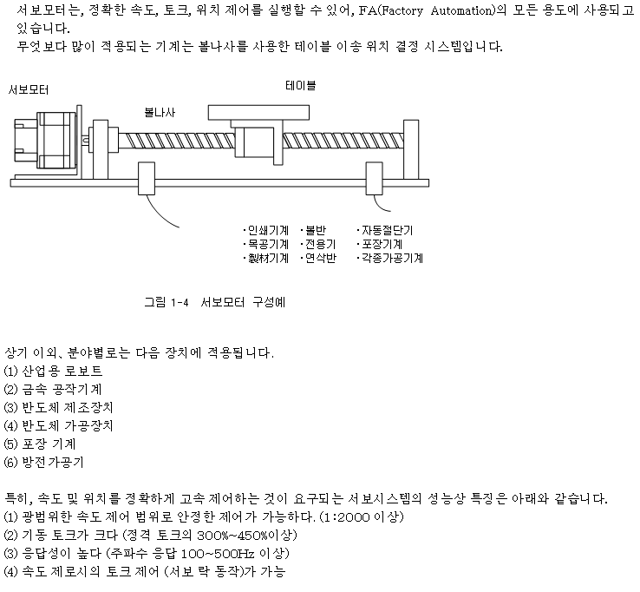
Serbo MoTor 의 특징

Slide 16
브러쉬 MoTor와 브러쉬리스 MoTor
쉽게 얘기해서 브러쉬 (정류기)가 있느냐 없느냐 입니다.
모터는 자기장의 유도, 플레밍의 왼손법칙으로 회전을 하게되는데 이 회전이 지속적으로 계속되어지려면 제어를 해주어야하고, 그 제어를 돕는것이 브러쉬 입니다. 이러한 브러쉬를 이용하여
모터의 회전을 돕는것이 브러쉬 모터 이며, 브러쉬가 없고 전기적인 제어로 회전을 돕는것이 브러쉬리스모터입니다.
1) 브러쉬모터 (브러쉬가 있는 모터)
브러쉬(기계)를 이용해 +와 -를 넣어줍니다. 단순하기 때문에 값이 싸고 구하기가 쉽습니다.
하지만 브러쉬가 닳기때문에 수명이 짧다는 단점이 있습니다.
2) 브러쉬리스모터)
회로(전기)를 이용해 +와 -를 넣어줍니다. 적은 양의 전기로도 큰 힘을 낼 수 있으며
브러쉬가 없기때문에 수명에 제한이 없습니다.

Slide 17
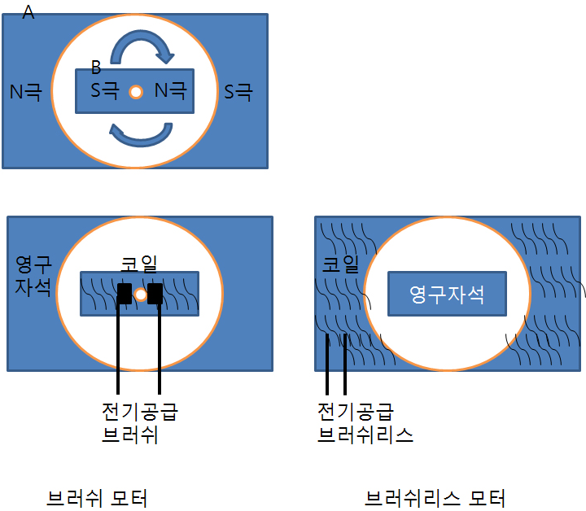
브러쉬 MoTor와 브러쉬리스 MoTor

Slide 18
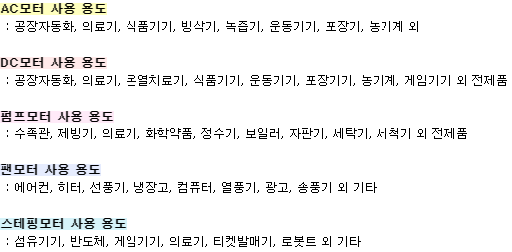
MoTor의 사용용도

Slide 19
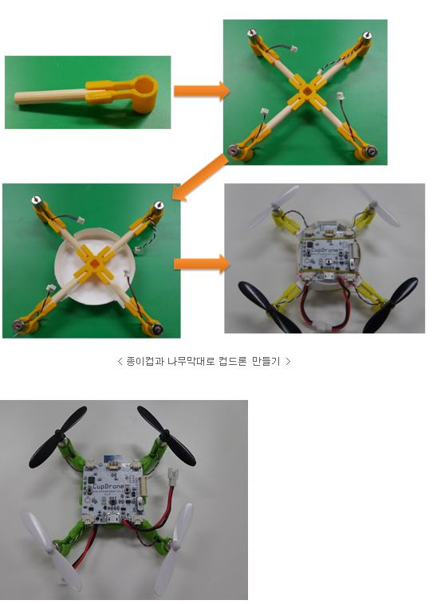
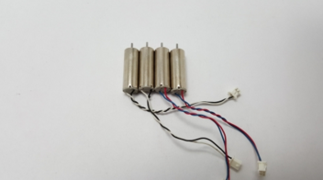
MoTor 의 실활용
위 그림의 빨간색 동그라미와 네모는 컵 드론에 활용되는 DC모터이다.
DC모터를 이용하여 드론이라는 작품을 만들어 볼 수 있다!

Slide 20
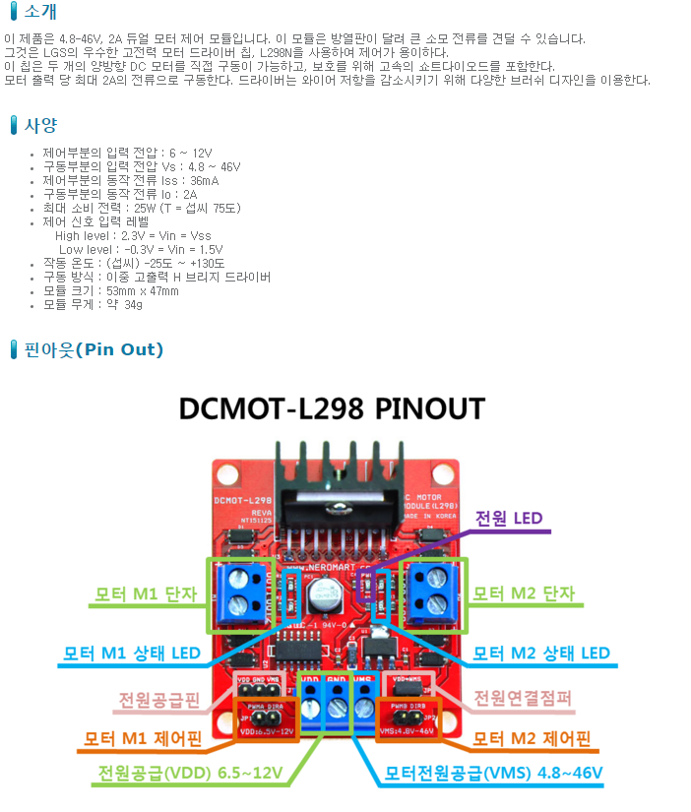
작품 드론의 MoTor Module
디바이스 마켓
18,000원 (부가세 미포함가)

Slide 21
NEW POWERPOINT
감 사 합 니 다
Presentation b y 이성일

